Slide 1
Інтелектуальні ігри в медичній спільноті Досвід. Перспективи.
Студент 6-го курсу – Моторний Володимир Засновник товариства «Інтелектуальні ігри НМУ»

Slide 2
Інтелектуальні ігри в ВНЗ України
1. Що?Де?Коли?
2. Брейн-ринг
3. Своя гра
4. Ерудит квартет
Чемпіонати з цих дисциплін проводяться на всеукраїнському рівні. Найбільший організатор в Україні – Ліга українських клубів, що існує з 1998 року.

Slide 3

Інтелектуальні ігри НМУ

Slide 4
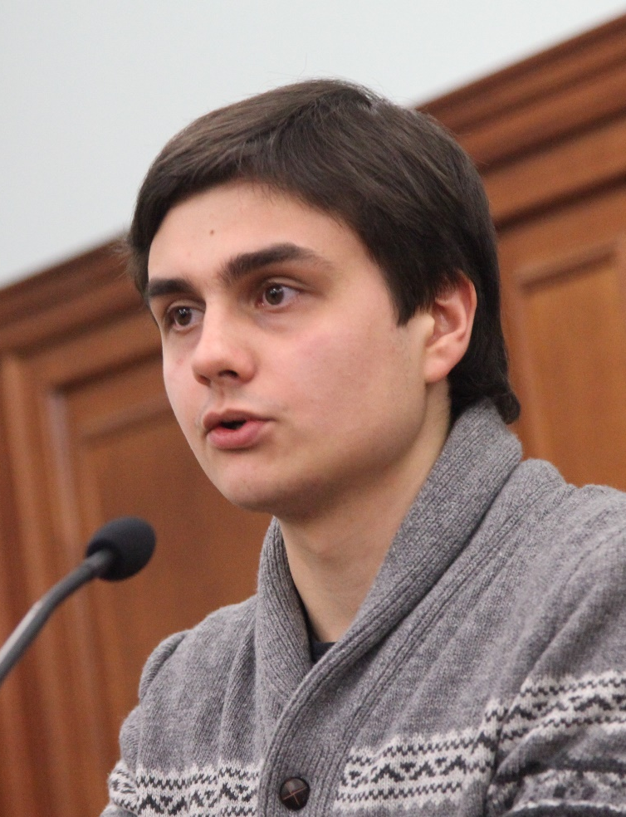
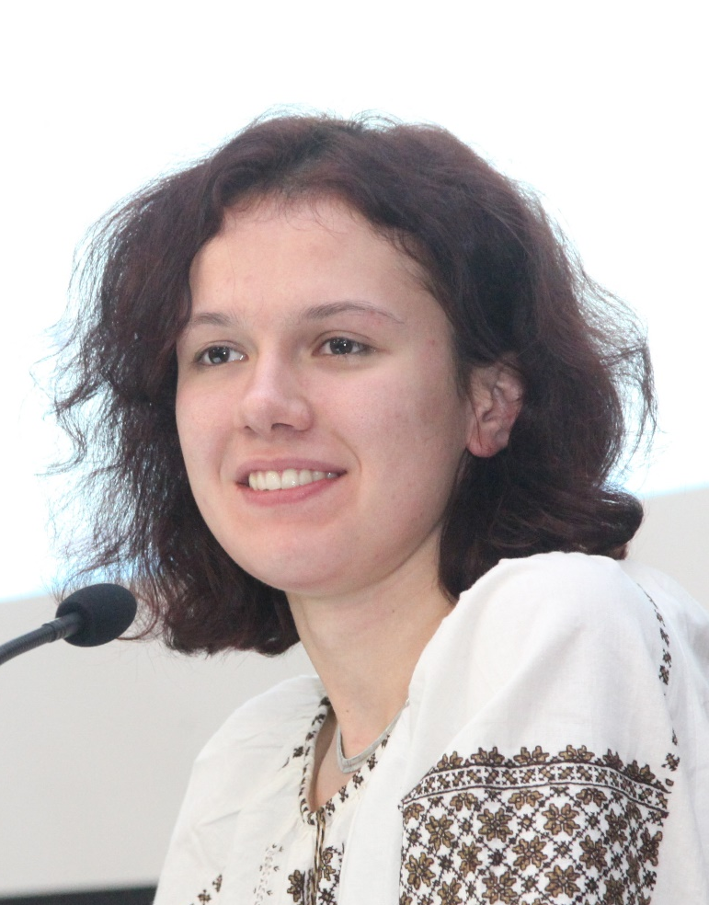
Засновники
Товариство засновано в 2014 році студентами Моторним Володимиром та Данченко Анастасією
Мета: організація проведення інтелектуальних турнірів в НМУ та за його межами, поширення культури інтелектуальних ігор в медицині

Slide 5
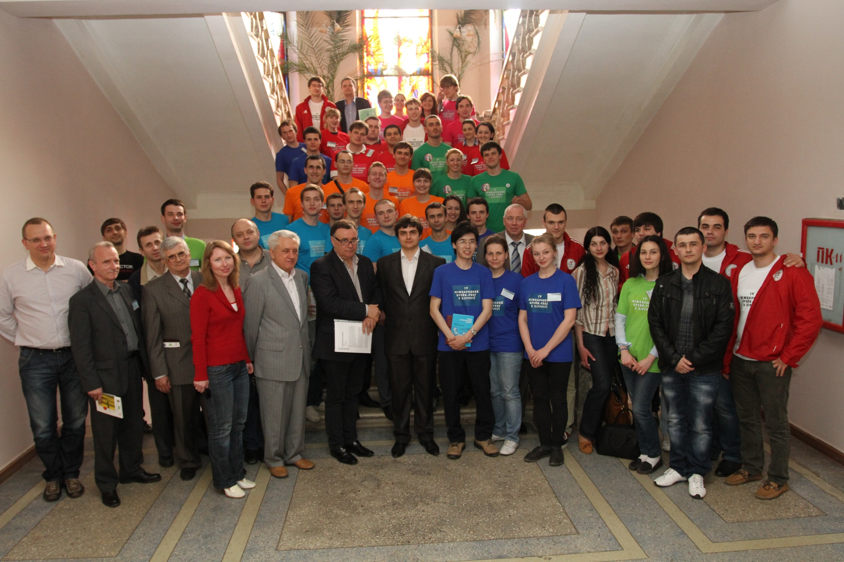
Міжнародний брейн-ринг з хірургії - 2013

Slide 6
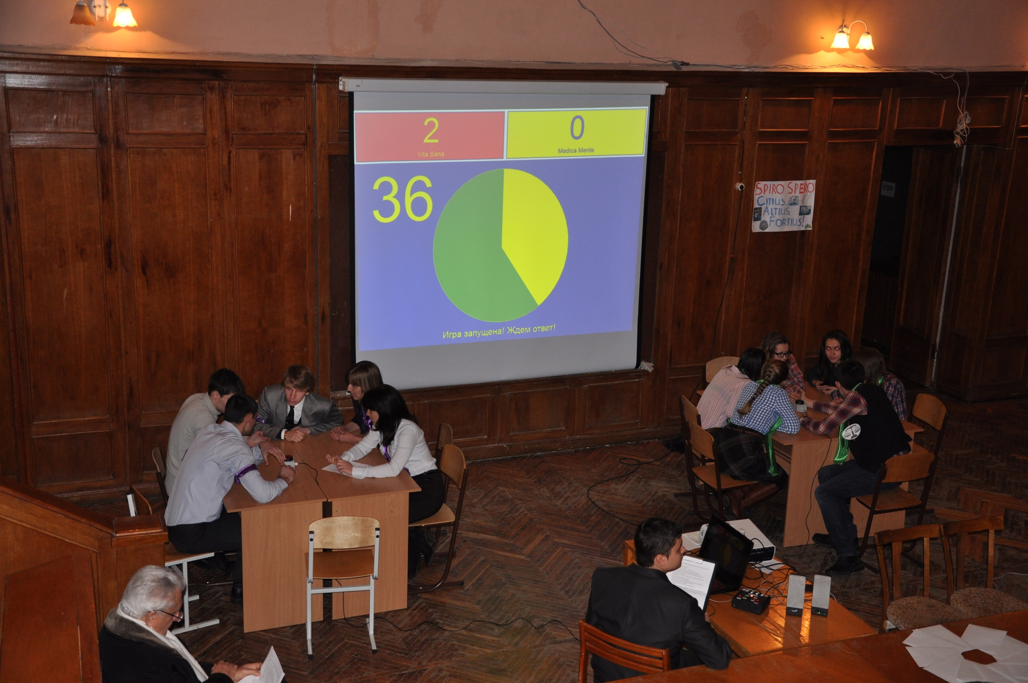
Університетський брейн-ринг з хірургії - 2013

Slide 7
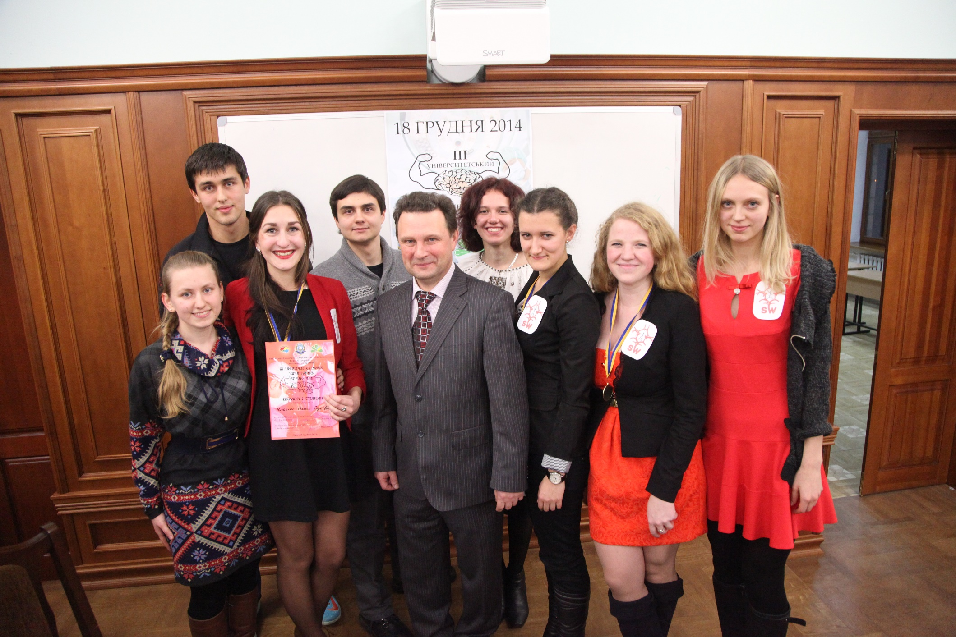
Університетський брейн-ринг з хірургії - 2014

Slide 8
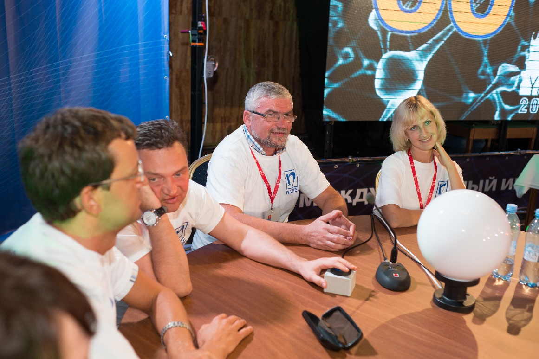
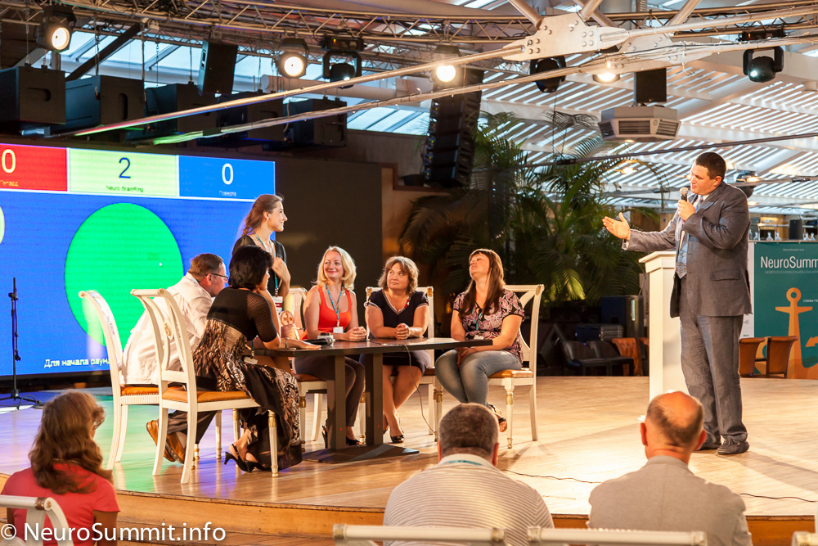
Брейн-ринг з неврології в рамках
YaltaNeuroSummit 2013
Брейн-ринг з неврології в рамках
NeuroSummit 2014 - Одеса

Slide 9
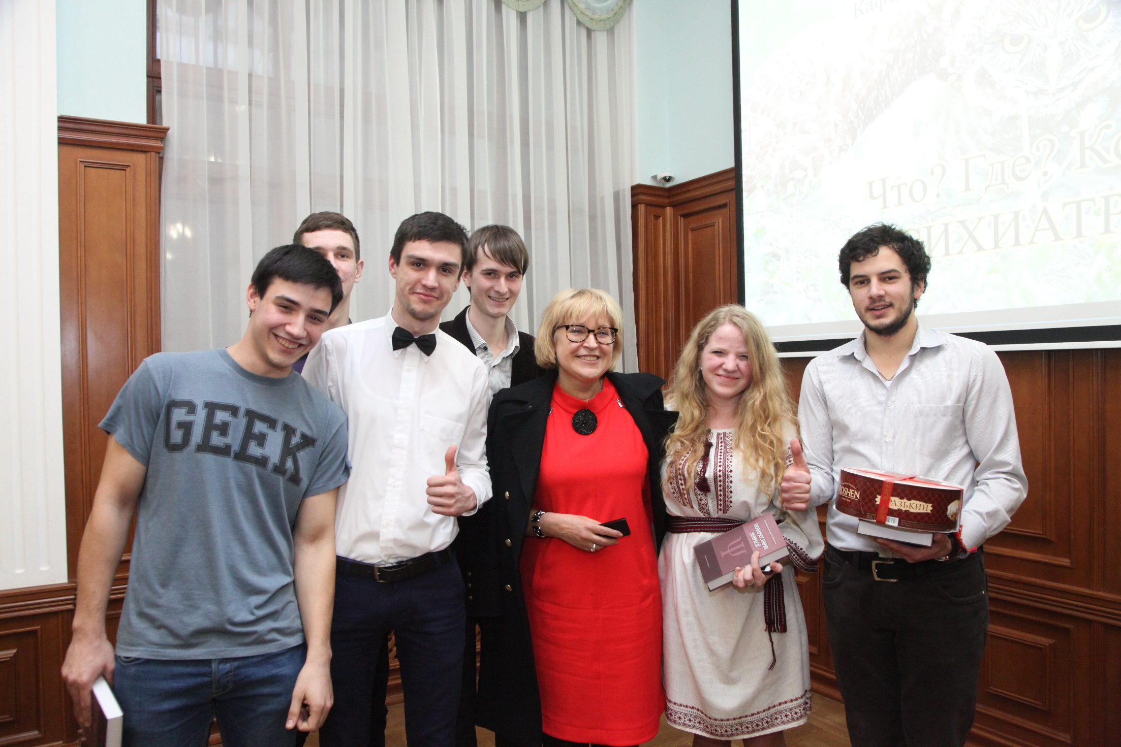
«ЩоДеКоли – психіатрія» - 2015

Slide 10
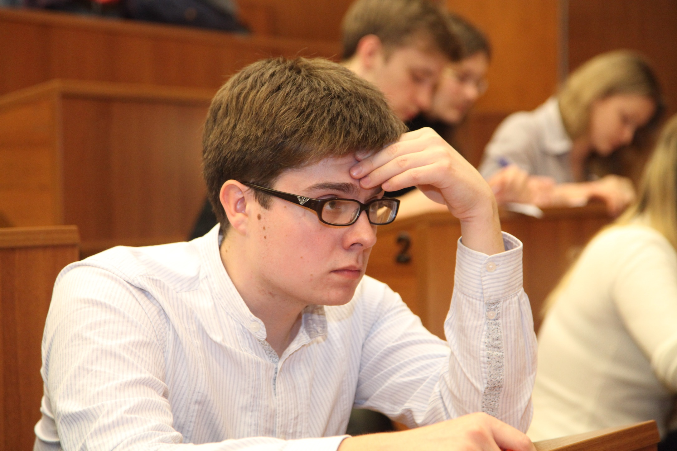
«ЩоДеКоли – перший турнір» - 2015

Slide 11
Наступні заходи
Продовження турніру з медичного «Що?Де?Коли?» В НМУ
Медичний турнір – 17.04.2015
Університетський брейн-ринг з терапії

Slide 12
Подальші перспективи
Об’єднання зусиль студентів-медиків по всій Україні
Стандартизація організації змагань в різних ВУЗах
Проведення всеукраїнських змагань

Slide 13
Чим допомогти проекту?
Проведення ігор з нових дисциплін
Написання запитань для ігор, робота в журі

Slide 14
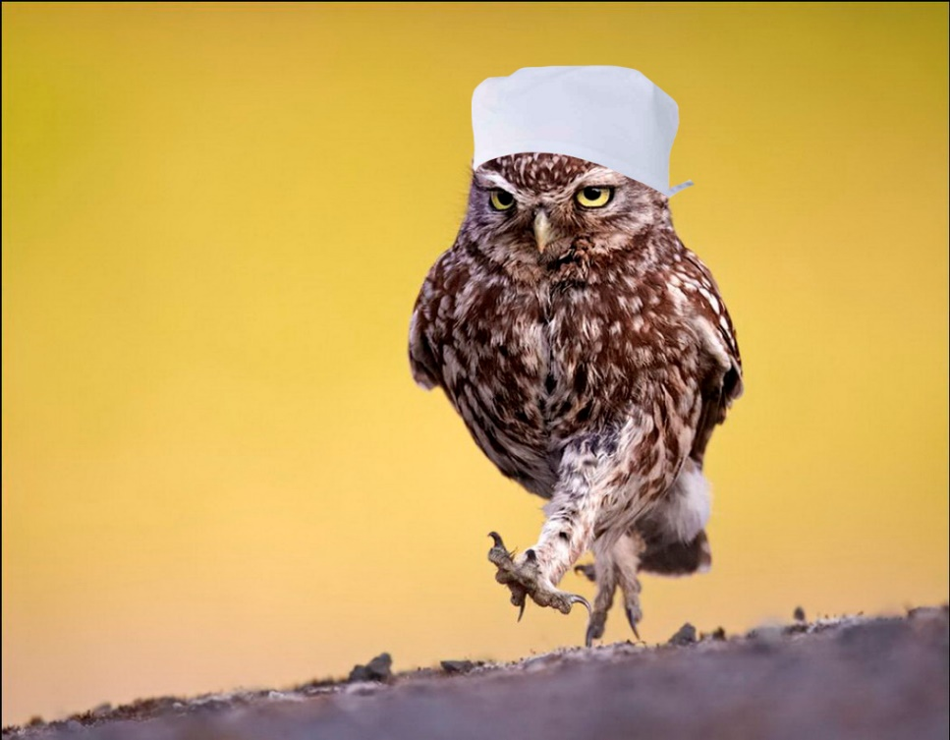
Дякую за увагу!
Володимир Моторний
+38 063 781 69 36
vk.com/igames_nmu

